Slide 1
Our team
This is us ☺

Slide 2
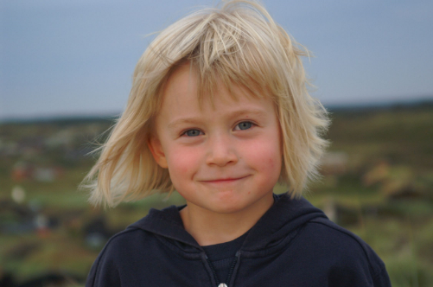
M A R E I
- Age: 17
- Zodiac sign: Sagittarius
- Hobbies: playing the cello; teamer in the --------------protestant church
- Favourite colour: red

Slide 3
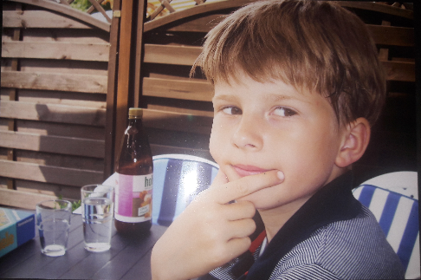
L
E
N
R
N
A
T
- Age: 17
- Zodiac sign: Libra
- Hobbies: playing soccer,
meeting friends, soccer-trainer
- Favourite colour: light blue

Slide 4
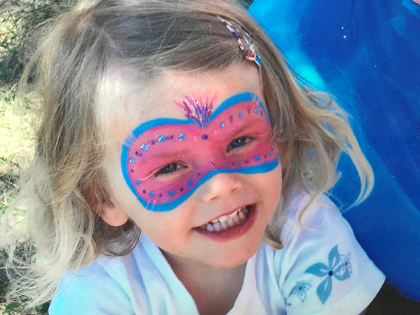
Charlotte
- Age: 16
- Zodiac Sign: Taurus
- Hobbies: playing tennis
- Favourite colour: blue

Slide 5
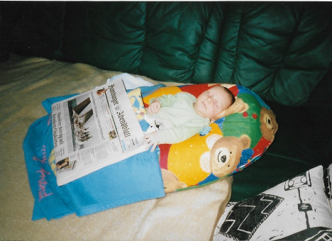
Martin
- Age: 16
- Zodiac Sign: Taurus
- Hobbies: playing the guitar, dancing, spending time with friends, crazy construction projects
- Favourite colour: green

Slide 6
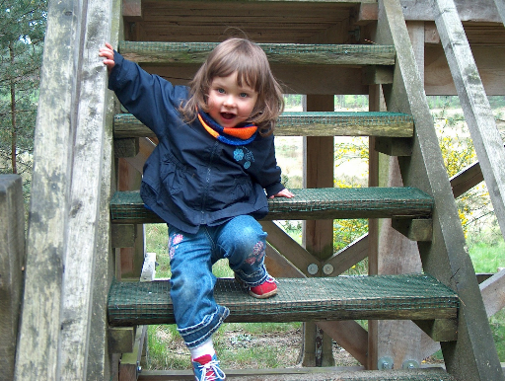
A
n
a
s
t
a
s
a
i
- Age: 16
- Zodiac Sign: Taurus
- Hobbies: playing the piano,
.playing badminton, drawing
- Favourite colour: teal

Slide 7
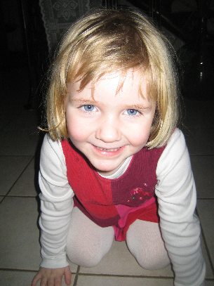
C a r o
Age: 16
Zodiac sign: Cancer
Hobbies: dancing, cooking, spending time with friends
Favourite colour: blue

Slide 8
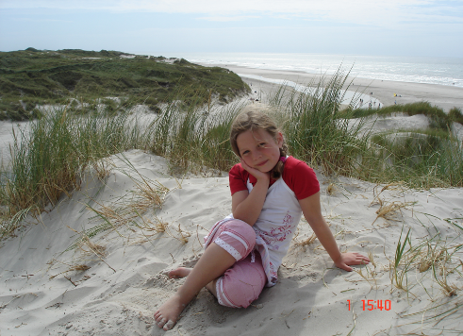
o
e
S
f
i
- Age: 16
- Zodiac Sign: Pisces
- Hobbies: playing the piano, dancing
- Favourite colour: red

Slide 9
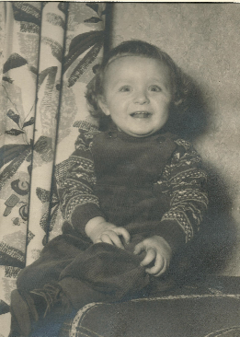
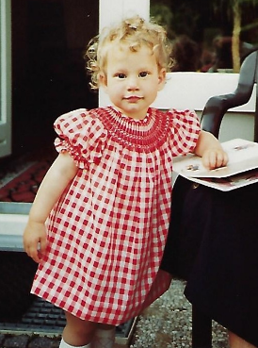
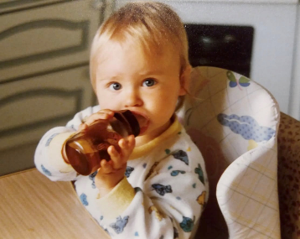
Our teachers
Mrs Techau
Mr Hausmann
Mrs Dahms

Slide 10
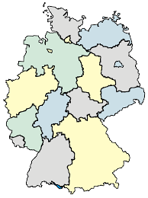
Deutschland
germany

Slide 11
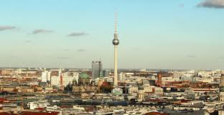
Informationen- general information
83.000.000 Einwohner
350.000 km²
Hauptstadt: Berlin
83.000.000 inhabitants
350.000 km²
Capital: Berlin

Slide 12
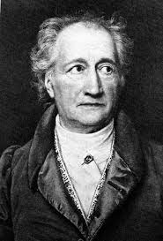
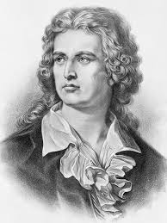
Bekannte Schriftsteller- Famous writers
Johann Wolfgang von Goethe
1749-1832
Friedrich Schiller
1759-1805

Slide 13
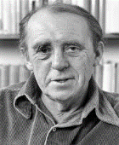
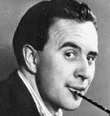
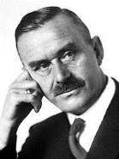
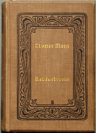
Bekannte Schriftsteller- Famous writers
Heinrich Böll
1917-1985
1972 Nobel Price
Wolfgang Borchert
1921-1945
Thomas Mann
1875-1955

Slide 14
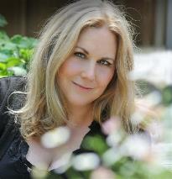
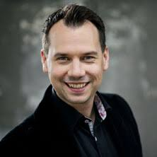
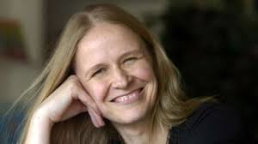
Bekannte Schriftsteller- Famous writers
Kerstin Gier
Sebastian Fitzek
Cornelia Funke

Slide 15
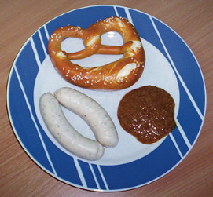
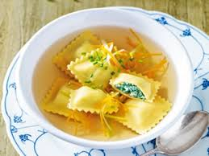
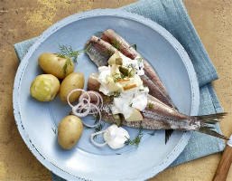
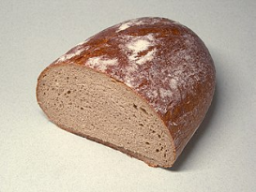
Typische deutsche Gerichte- Typical german dishes

Slide 16
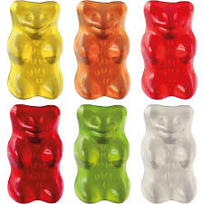
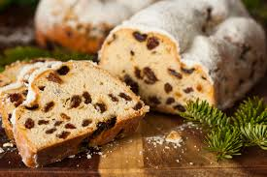
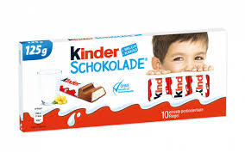
Typische Süßigkeiten- typical sweets

Slide 17
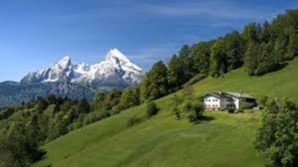
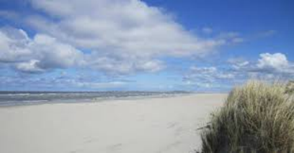
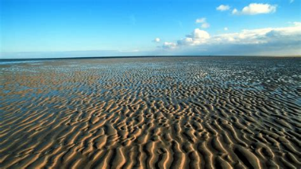
Landschaften- landscapes

Slide 18
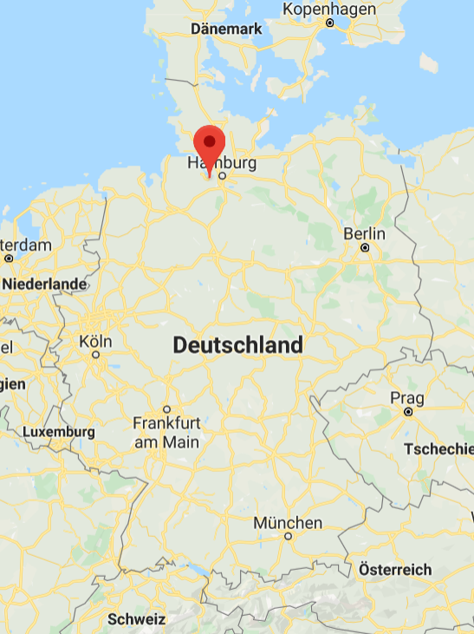
Buxtehude
Erasmus Treffen Kufstein
19.01.-26.01.2020

Slide 19
General Information
76,49 km2
40,000 inhabitants
Mayor: Katja Oldenburg-Schmidt
Second biggest town in administrative district Stade

Slide 20
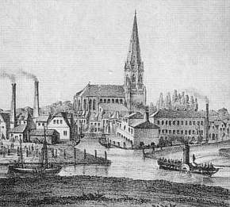
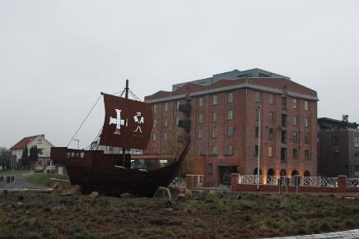
History
959: First mentioned as Bouchstadon
1235: called Bouchstadihude
1285: Official year of city foundation
1363: joined Hanseatic League
17th century: Important for trading between Germany, the Netherlands and Denmark

Slide 22
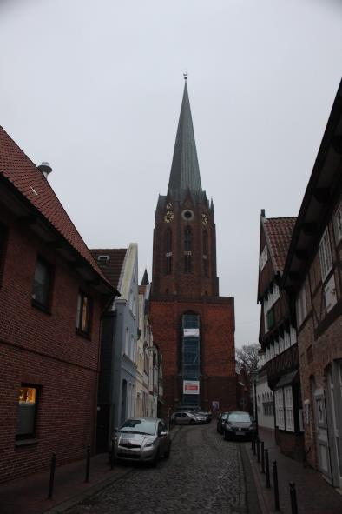
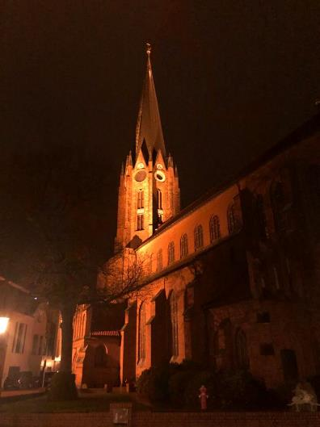
St. Petri Church

Slide 24
Old Town Hall

Slide 25
City Center

Slide 27
New Town Hall

Slide 29
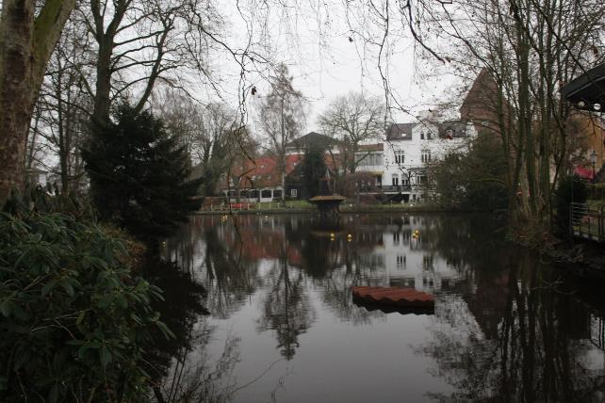
River „Este“

Slide 31
Fleeth / Old Harbour

Slide 33
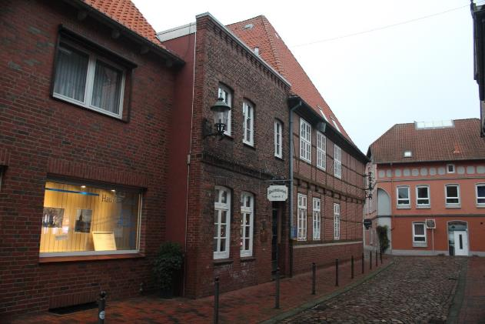
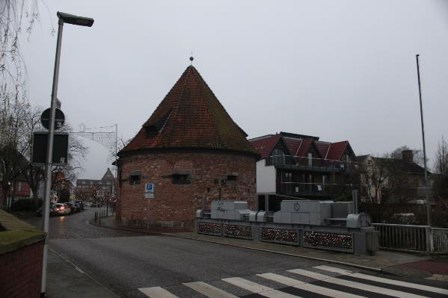
Old Town

Slide 35
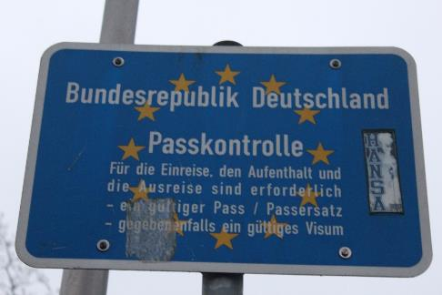
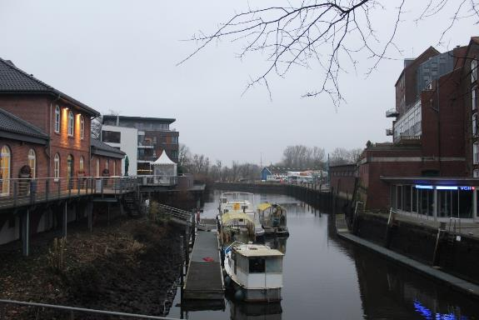
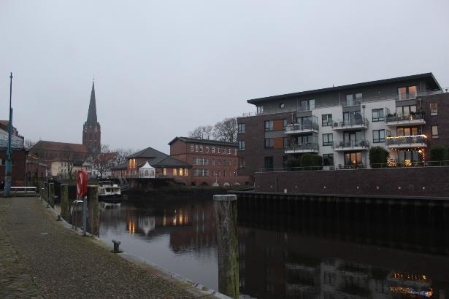
New Harbour

Slide 37
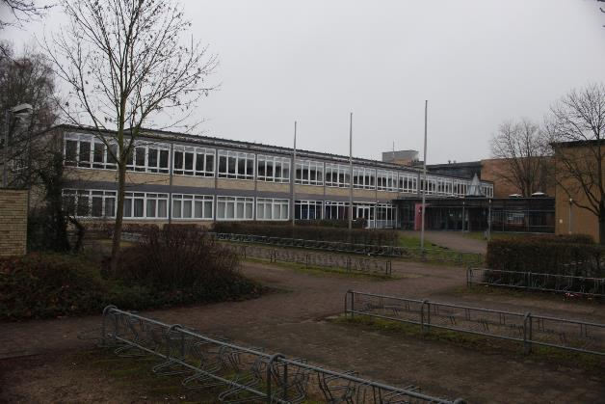
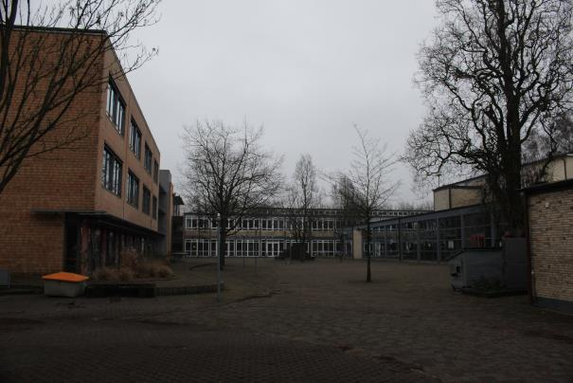
Halepaghen-Schule

Slide 38
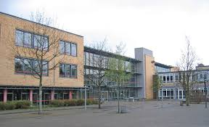
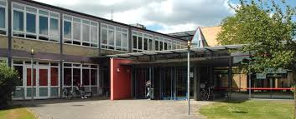
Halepaghen-Schule
1200 students
Headmaster: Mrs. Fees McCue
Gymnasium
Students are able to take part in school committees

Slide 39
Proposals for Students
Language
Cambridge
DELF / DELE
CertiLingua
Europapass
Trait d‘Union
Erasmus
France Mobil
Exchange
France
Sweden
Lithuania
Spain
China
Students
Activities at school
Private tuitition
Medical aid team
More on
Schule ohne Rassismus - Schule mit Courage
MINT
UNESCO
Advising
Beratungslehrer
Vertrauensschüler
Schulseelsorge

Slide 40
Review of our work
Third reading campaign

Slide 41
Review of our work – third reading-campaign
Tradition and Modernity
- Tradition und Modernität

Slide 42
Review of our work – third reading-campaign
Entwicklung der Zivilisation/Development of civilisation
„Es ist eine Sucht, die niemand aufhalten kann.
Der Einsatz von Technologie kann nicht aufgegeben werden, da alles zusammenbrechen würde und wir stark davon abhängig sind.“
„It is an addiction nobody can stop.
The use of technologies can’t be resigned, because everything would collapse and eveybody is heavily affected by these devices.“
- Sara

Slide 43
Review of our work – third reading-campaign
Karriere- und Ruhmchancen/Becoming rich and famous
„Also muss man bei der Analyse von einer erfolgreichen Karriere mehr auf die subjektive Perspektive einer jeden Person als auf die objektive Perspektive der Allgemeinheit schauen.
Es bietet sich also an, Glück als entscheidenden Faktor zu benennen, denn eine wirklich glückliche Person hat das absolute Ziel von den meisten Menschen erreicht.“
“If we analyze the chances of having a successful career we rather have to look at each person’s perspective on how happy they are with their career than looking at the perspective from the public view on each job or career path.
In this case happiness is the best possible description of success in the working world because if you are genuinely happy you have achieved one ultimate goal for most people.”
- Stefan und Lennart

Slide 44
Review of our work – third reading-campaign
Die Zitate, die es sich zu merken lohnt/ Quotations worth remembering
„Wobei man sich jedoch sicher sein kann, dass die Zukunft für niemanden niedergeschrieben ist. Keiner bestimmt ein Schicksal des anderen vollkommen. Es kann sich von heute auf morgen alles verändern und uns immer wieder eines Besseren belehren. Vielleicht sollte man also nicht nur aus der Vergangenheit lernen, sondern auch aus der Zukunft?
Lernen der Zukunft zu vertrauen und hoffen, dass der nächste Tag voller Überraschungen auf einen zukommt?“
„Yet you can be sure that the future is written for none of us. Nobody determines the fate of somebody else. Everything can change from one second to the other and it always teaches us a lesson. So maybe you should not just learn from the past, but also from the future?
Learning to trust the future and to hope that the next day will be full of surprises?“
- Sara und Yasmin

Slide 45
Review of our work – third reading-campaign
Welt ohne Bücher/ World without books
„Durch die Bücher werden viele Leute inspiriert, Gutes zu tun und in ihrem Leben etwas zu erreichen oder zu verändern,
was aber teilweise fehlen würde, wenn es keine Bücher mehr gäbe. Sie können außerdem dazu beitragen darüber nachzudenken, wie man sich entwickelt und wie man denkt.“
„Because of books a lot of people are inspired to do good things and to achieve or change something in their lives.
This would be missing, if books didn’t exist. They can also make a lot of people think about how to develop and how to think.“
- Catarina

Slide 46
Review of our work – third reading-campaign
Today's media is allowing us to share our opinion publicly as social media is always available for us. Let alone the power it has. Not many people rethink what they have posted online, they do not realize what their actions may cause.
However, we still believe that media can bring us closer together if we use it the right way. Our advice: USE IT WISELY!
- Zoe and Yasmin
Nicht viele Menschen denken darüber nach, was sie online gepostet haben, sie realisieren nicht, welche Folgen ihr Handeln nach sich tragen könnten.
Benutzt es vernünftig!

Slide 47
Review of our work – third reading-campaign
Es ist nicht unmöglich daran zu denken, dass noch Roboter entwickelt werden, die mit eigenem Verstand arbeiten und weitere technische Fortschritte evtl. möglich machen können.
Die Produktion der technischen Mittel produziert sehr viele Schadstoffe. Nicht zu vergessen ist hierbei aber die Verschwendung von Rohstoffen, denn wir sind in einer Wegwerfgesellschaft, die viel Müll produziert und Rohstoffe verschwendet. Immer neuer...Immer besser? Nicht unbedingt, wenn man dabei an die Umwelt denkt!
- Celina
It isn`t impossible to think about robots, developed in the future, which have an own mind and make further technical achievements possible.
But the waste of raw materials can`t be forgotten, because we are a throwaway society that produces a lot of trash and wastes a lot of resources.

Slide 48
Review of our work – third reading-campaign
Ich stimme deiner Sichtweise größtenteils zu. Besonders deine Erklärung der Rolle des Internets als Möglichkeit der Kontrolle politischer Systeme sowie als Überbringer von Information ist sehr einleuchtend, jedoch muss auch beachtet werden, dass auch Regierungen dazu in der Lange sind, Informationen im Internet zu zensieren oder Fake News zu verbreiten. Dadurch besteht die Möglichkeit, große Bevölkerungsgruppen zu manipulieren und ihnen Informationen vorzuenthalten.
- Stefan
Especially your explanation of the role of the internet, that it would be an opportunity to control political systems, and the task of the internet as a carrier of information.
But also governments have the ability to censor information in the internet and to spread fake news.

Slide 49
Review of our work – third reading-campaign
Unterrichtsstunden / classes
 | Klasse/class | Lehrer/teacher | Schüler/students
Englischstunde / English class | 11f | Frau Techau | Zoe, Anastasia
 | 10e | Frau Dahms | Stefan, Lennart
Deutschstunde / German class | 9a | Herr Knebel | Charlotte, Carolin, Chris
 | 8d/e | Frau Techau | Sofie, Marei
Muttersprache / | 9e | Frau Dahms | Martin, Chiara, David
 | 10d/e | Frau Techau | Sara, Celina, Pia

Slide 50
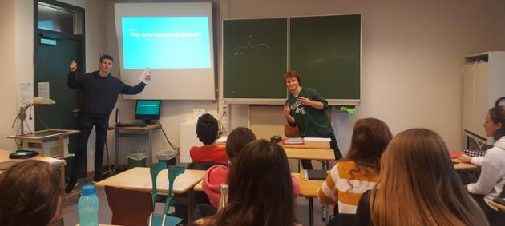
Review of our work – third reading-campaign
Buch: Brave New World
Book: Brave New World
Englischstunde/
English class

Slide 51
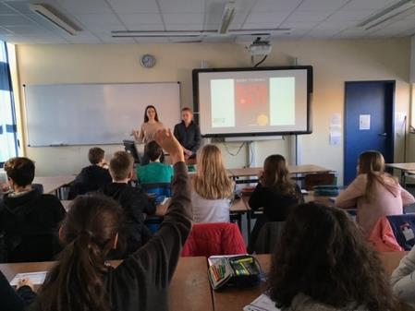
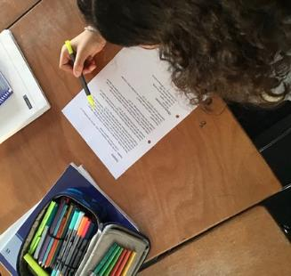
Review of our work – third reading-campaign
Buch: Black Out
Book: Black Out
Deutschstunde/
German class

Slide 52
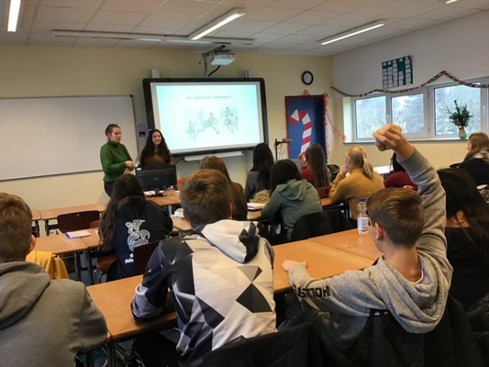
Review of our work – third reading-campaign
Buch: Die verlorene Ehre der Katharina Blum
Book: The lost honour of Katharina Blum
Muttersprache/
Mother tongue

Slide 53
Review of our work – third reading-campaign
Thank you for your attention
- Danke für eure Aufmerksamkeit

